Slide 1
Δια-εθνική πολιτική οικονομία
Γιώργος Μαυρομμάτης

Slide 2
Παγκοσμιοποιημένη πολιτική οικονομία
Ο Άτλας που κρατάει την υδρόγειο δεν μπορεί να δει την πλάτη του (Latour)
Η οικονομική παγκοσμιοποίηση δεν μπορεί να ειδωθεί παρά μόνο μέσα από τόπους (η παγκοσμιοποίηση των τόπων)
Όμως εμείς σήμερα θέλουμε να ασχοληθούμε με την κυρίαρχη αφήγηση της οικονομικής παγκοσμιοποίησης, θέλουμε να ασχοληθούμε με το ιδεολογικό υπόβαθρο της κυρίαρχης πολιτικής οικονομίας.
Για τους αναλυτικούς αυτούς λόγους, θα αφήσουμε το τοπικό επίπεδο και θα ασχοληθούμε με το παγκόσμιο, που ως μη ‘πραγματικό’, είναι επόμενως ιδεολογικό.

Slide 3
Doreen Massey (2005) For Space
Ο κυρίαρχος τρόπος αντίληψης της οικονομικής παγκοσμιοποίησης είναι ότι είναι μια αναπόφευκτη πορεία, π.χ. η Αφρική θα γίνει Ευρώπη
Η κυρίαρχη αφήγηση της παγκοσμιοποίησης μετατρέπει το χώρο σε χρόνο και τη γεωγραφία σε ιστορία
Μπορούν όμως οι τόποι να έχουν διαφορετικές πορείες;
Η παγκοσμιοποίηση ως η μεγάλη αφήγηση της εποχής μας, όπως ήταν κάποτε η Νεωτερικότητα, η παγκοσμιοποίηση ως η νέα νεωτερικότητα
Η παγκοσμιοποίηση ως μια ευθεία πορεία, όπως ο κόσμος κάποτε έπρεπε να εκπολιτισθεί έτσι και οι αγορές εργασίας και το κράτος πρέπει να μεταρρυθμιστούν.
Η κυρίαρχη αφήγηση της νέο-φιλελεύθερης παγκοσμιοποίησης ή της πολιτικής οικονομίας του καιρού μας.
Η παγκοσμιοποίηση στην παρούσα εμφανίζεται ως μια αναγκαία αφομοίωση. Μήπως η παγκοσμιοποίηση θα έπρεπε να εννοιολογηθεί ως πολύ-πολιτισμικότητα;
Η κυρίαρχη αφήγηση της παγκοσμιοποίησης είναι καθαρά αφομοιωτική ή όχι απαραίτητα;

Slide 4
The imagined economies of globalization (Cameron & Palan)
Πως οι αφηγήσεις περί παγκοσμιοποίησης διαμορφώνουν το ίδιο το αντικείμενο αναφοράς τους;
Πως το νόημα της παγκοσμιοποίησης διαμορφώνεται μέσα από τις αφηγήσεις των κυρίαρχων παικτών (κράτη, υπερεθνικοί οργανισμοί, ΜΚΟ και διεθνείς οργανώσεις);
Η παγκομιοποίηση ως ιστορία/ αφήγηση και όχι ως φαινόμενο/ πραγματικότητα. Το παγκόμιο αφηρημένο επίπεδο ως αφηγηματικό επίπεδο.

Slide 5
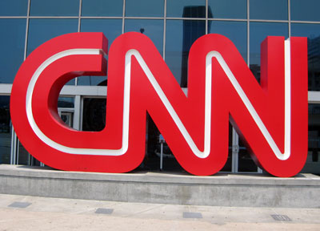
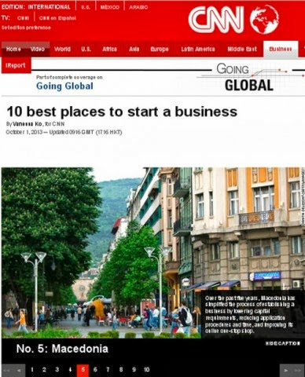

ΜΜΕ και αφηγήσεις παγκοσμιοποίησης

Slide 6
Μύθος ή πραγματικότητα;
Στην ακαδημία προσπαθούμε να προσεγγίσουμε την παγκοσμιοποίηση ως πραγματικότητα αλλά οι ιστορίες μας ουσιαστικά διαμορφώνουν το νοηματικό της περιέχομενο.
Η έννοια της αφήγησης και της πραγματικότητας (Foucault) αλλά και πως η αφήγηση διαμορφώνει την πραγματικότητα.
Η παγκοσμιοποίηση αλλάζει το φαντασιακό της κοινωνίας, δημιουργεί μια νέα φαντασία.
Από τη φαντασιακή κοινότητα του έθνους-κράτους στη φαντασιακή κοινότητα των οικονομιών της παγκοσμιοποίησης.

Slide 7
Διαφορετικές αναλύσεις της παγκομιοποίησης
Η παγκοσμιοποίηση ως ιστορικά κύματα. Η ιστορία της παγκοσμιοποίησης
Η παγκοσμιοποίηση ως αλήθεια και αντικειμενική πραγματικότητα (CNN going global, BBC Global)
Η παγκοσμιοποίηση ως εκμετάλευση, αντι-καπιταλιστική προσέγγιση.
Πολιτισμικές αναλύσεις της παγκοσμιοποίησης, εξετάζοντας τις αναπαραστάσεις της παγκοσμιοποίησης (αυτό το οποίο κάνουμε σήμερα)
Η κυρίαρχη αφήγηση της παγκοσμιοποίησης ως ο μύθος των αγορών, δυνάμεις εκτός εθνικού ελέγχου που αναγκάζουν τα κράτη να προσαρμοστούν στις νέες πραμγατικότητες της οικονομικής ελευθερίας.

Slide 8
Η κοινή λογική περί παγκοσμιοποίησης
Η κοινή λογική περί παγκοσμιοποίησης ουσιαστικά προαναγγέλει το τέλος της πολιτικής και της αναδιανεμητικής διακαιοσύνης. Ο Rawls πάει σπίτι του.
Η παγκοσμιοποίηση ως μια δύναμη εκτός κρατών, εκτός πολιτικής.
Μια τεχνολογική δύναμη και μια νέα οικονομία της αγοράς που απαιτεί την ένταξη σε μια ελευθεριακή οικονομία της αγοράς, του ανταγωνισμού, των ισοσκελισμένων προυπολογισμών, των πλεονασμάτων των εμπορικών ισοζυγιών κ.α.
Αυτή είναι η κυρίαρχη ιστορία της παγκοσμιοποίησης ως κοινή λογική.
Η παγκοσμιοποίηση ως η ιστορία του ανταγωνιστικού κράτους που πρέπει να πειθαρχήσει τους πληθυσμούς του προκειμένου να αυξήσει την παραγωγικότητα. Το κράτος από το να παρέχει ένα δίχτυ ασφαλείας γίνεται μια μορφή «επιχείρησης» και η φτώχεια γίνεται ατομική υπόθεση.
Η κυρίαρχη αφήγηση μιλά ουσιαστικά για τη μη ύπαρξη εναλλακτικών. Η συμβολική βία της αφήγησης.

Slide 9


Slide 10
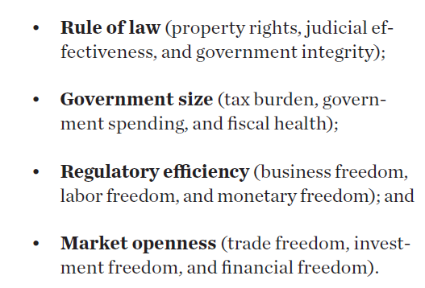
Οι δείκτες του δείκτη

Slide 11
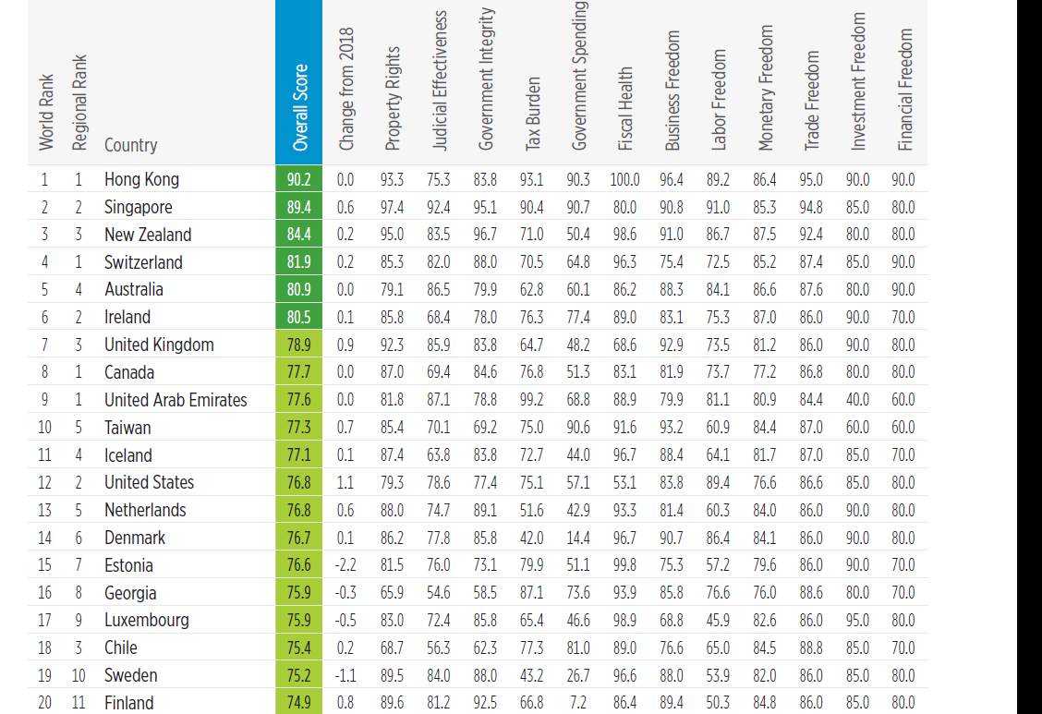

Slide 12
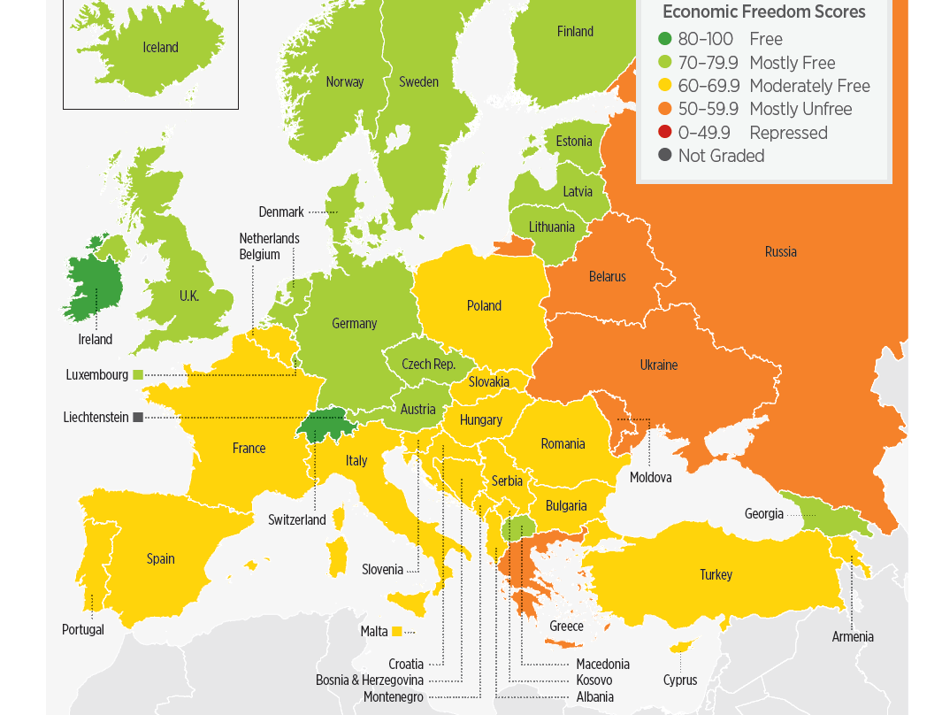

Slide 13
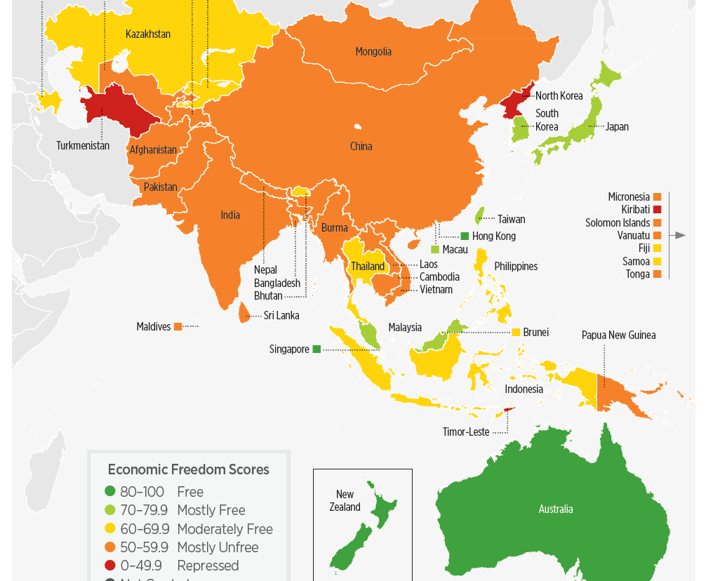

Slide 14


Slide 15
Thomas Picketty: ο διανοούμενος σταρ-οικονομολόγος
Η ανισότητα σε αυτόν τον πλανήτη αυξάνεται συνεχώς ειδικά τα τελευταία τριάντα χρόνια
Ο εικοστός πρώτος αιώνας αρχίζει να θυμίζει τα επίπεδα ανισότητας του 19^{ου} αιώνα
Δεν έχει διαβάσει το ‘Κεφάλαιο’ του Μαρξ παρόλα αυτά το έργο του παρομοιάζεται με αυτό
Ο καπιταλισμός χρειάζεται ανισότητα αλλά δεν χρειάζεται τόση ανισότητα
Ο λόγος για τον οποίο η ανισότητα αυξάνει είναι ότι για περισσότερο από τριάντα χρόνια ο ρυθμός απόδοσης του κεφαλαίου είναι μεγαλύτερος από το ρυθμό ανάπτυξης της οικονομίας
Δεν ζητά ‘επανάσταση’, ζητά μια επιστροφή στη σοσιαλοδημοκρατία σε ένα βαθμό (όχι υπέρμετρο) μέσα από προοδευτική φορολογία και φορολογία πλούτου και όχι μόνο εισόδήματος, μέσα από τη φορολογία του παγκόσμιου πλούτου των ατόμων.

Slide 16

Among the proposals in the book are that employees should have 50% of the seats on company boards; that the voting power of even the largest shareholders should be capped at 10%; much higher taxes on property, rising to 90% for the largest estates; a lump sum capital allocation of €120,000 (just over £107,000) to everyone when they reach 25; and an individualised carbon tax calculated by a personalised card that would track each person’s contribution to global heating.

